Slide 1
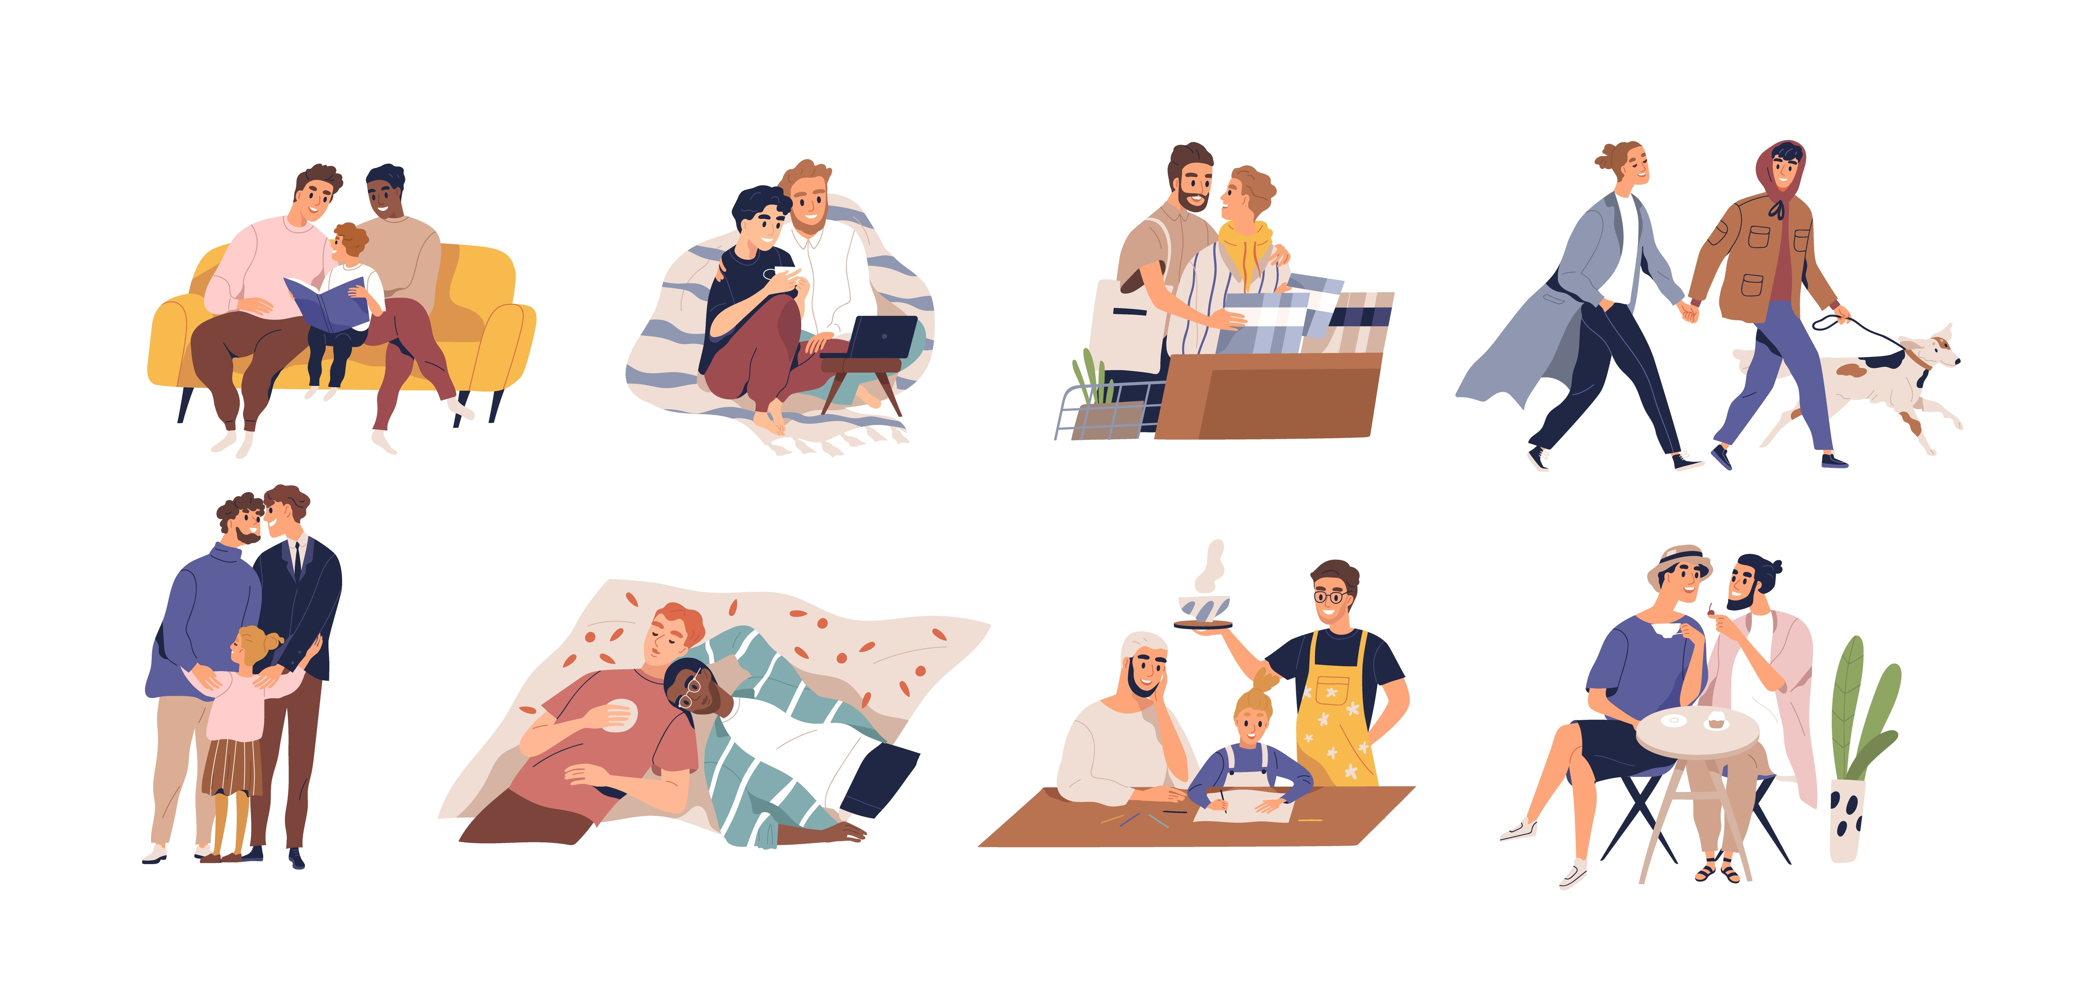
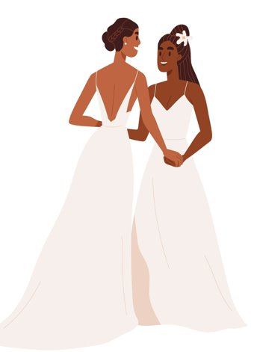
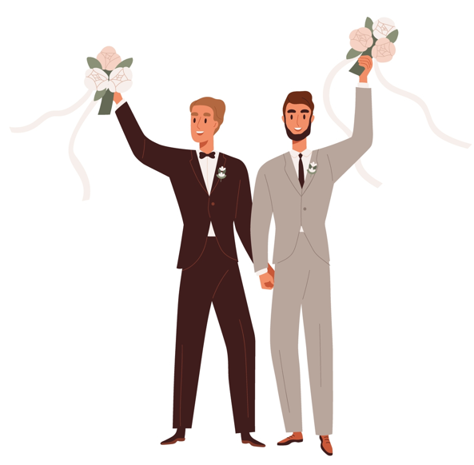
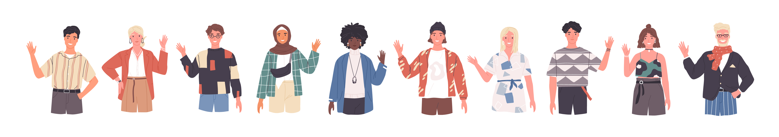
Mariage entre personnes du même sexe: Exemple d'évolution du droit
Notes:
NOTES À LA PERSONNE ENSEIGNANTE
Cette présentation PowerPoint est un support pour l’animation de l’activité L’évolution d'un droit : Le mariage entre personnes de même sexe.
Les exercices proposés sont des suggestions clés en main pour animer l’activité et stimuler la participation de vos élèves.
Vous trouverez en commentaires des diapositives la mention « NOTES À LA PERSONNE ENSEIGNANTE ». Cette mention vous avise de l’existence d’informations particulières pour les fins de l’activité.
© Éducaloi, 2025. Le présent matériel est la propriété exclusive d’Éducaloi.
Notez que le droit est un domaine en constante évolution. Ce document est à jour au XX août 2025.

Slide 2

Objectifs de l’activité
Apprendre davantage sur la reconnaissance du droit au mariage entre personnes de même sexe au Québec​.
Comprendre que le droit évolue selon les valeurs d’une société.
Notes:
NOTES À LA PERSONNE ENSEIGNANTE
Cette activité a deux objectifs principaux:
Comprendre que le droit évolue selon les valeurs d’une société.
Apprendre davantage sur la reconnaissance du droit au mariage entre personne de même sexe au Québec.

Slide 3

Le mariage

Slide 4
Aujourd’hui, deux personnes de même sexe peuvent se marier au Québec
Le mariage
Notes:
INFORMATIONS POUR LES ÉLÈVES
Aujourd’hui, la loi permet à deux personnes de même sexe de se marier au Québec (et dans le reste du Canada).
Mais cette possibilité est récente. Il a fallu que les valeurs de la société changent, et que les gouvernement fédéral et québécois passent des lois pour permettre le mariage entre personnes de même sexe.
Les motivations des couples de même sexe à se marier ne sont pas différentes de celles des couples hétérosexuels: exprimer leur amour, profiter de protections juridiques et obtenir une reconnaissance sociale du couple, entre autres.
NOTES POUR LA PERSONNE ENSEIGNANTE
Pour introduire le sujet, vous pouvez avoir une discussion ouverte avec les élèves sur le mariage entre personnes de même sexe. Pour alimenter la discussion, voici des questions supplémentaires à leur poser:
Connaissez-vous des couples LGBTQ+? Si oui, sont-ils mariés?
Si oui, quels étaient leurs motivations pour se marier? Sinon à votre avis quelles seraient leurs motivations pour se marier?
Sont-elles différentes des motivations des couples hétérosexuels?

Slide 5

Pourtant, ce ne fut pas toujours le cas.
Le mariage
Comment cela a changé?
Quand cela a changé?
Qui a fait évolué la situation?
Notes:
NOTES À LA PERSONNE ENSEIGNANTE
Poser les questions sur la diapositive aux élèves et attendre quelques réponses.
Noter les réponses au tableau.
AUTRES QUESTIONS POSSIBLES
Mais d’où viennent les règles liées au mariage? Qui a le pouvoir de permettre aux couples de même sexe de se marier?
SOURCES
Code civil du Québec, RLRQ c CCQ-1991, art 365 (célébrant), 378 (acte de mariage).

Slide 6

Le mariage, c’est quoi?
Définition du concept
Qu’est-ce que le mariage selon vous?
Notes:
INFORMATIONS POUR LES ÉLÈVES
Pour comprendre l’importance du mariage entre personnes de même sexe, d’abord il faut comprendre ce qu’est le « mariage ».
Alors, d’après vous – ça veut dire quoi se « marier »?
NOTES POUR LA PERSONNE ENSEIGNANTE
Pour alimenter la discussion, voici d’autres questions que vous pouvez lancer aux élèves :
Connaissez-vous des gens de votre entourage qui sont mariés?
Pourquoi se sont-ils mariés?
D’après vous, est-ce que le mariage a la même signification à travers les cultures?
D’après vous, est-ce que le mariage a évolué à travers le temps? Si oui, comment? Expliquez cette évolution selon vos connaissances.

Slide 7
Le mariage, c'est quoi?
Définition du concept
C’est souvent une déclaration d’amour : on souhaite passer le reste de sa vie avec une personne qu'on aime.
C'est aussi un contrat, qui donne des droits et des responsabilités aux personnes qui se marient.
Notes:
INFORMATIONS POUR LES ÉLÈVES
Le mariage aujourd’hui
Pour beaucoup de personnes, le mariage est une promesse de passer le reste de sa vie avec une personne aimée.
Mais le mariage, c’est aussi un contrat qui donne des droits et des responsabilités aux personnes qui se marient.
Les personnes mariées s’engagent à agir avec respect l’une envers l’autre, de s’entraider, de se partager les tâches, et de s’occuper de l’éducation, des soins et de la surveillance des enfants ensemble.
Elles s’engagent également à contribuer aux dépenses familiales, selon les moyens de chacun.
Le mariage comprend certains avantages et protections juridiques qui ne sont pas offertes aux autres couples.
Voici quelques exemples:
Hériter sans testament
Si une personne mariée décède sans testament, ses biens reviennent automatiquement à son époux ou épouse et à ses enfants, s’il y en a.
Partage des biens lors d’un divorce
En cas de divorce, la loi prévoit que certains biens doivent être partagés équitablement, tels que la résidence familiale, les meubles et les véhicules utilisés pour les déplacements de la famille. À l’inverse, les personnes non-mariées conservent leurs biens respectifs en cas de séparation, sauf si elles s’étaient mises d’accord de diviser leurs biens différemment.
Pension alimentaire
Les personnes mariées ont le droit de demander une pension alimentaire à leur époux ou épouse en cas de séparation. La pension alimentaire est un montant d’argent qui sert à répondre aux besoins de la personne qui la reçoit.
INFORMATIONS SECONDAIRES
Un concept qui évolue
Dans les cultures occidentales actuelles, beaucoup de personnes voient l’amour comme un pilier du mariage. Pourtant, cette vision du mariage est relativement récente. La définition du mariage et les raisons motivant les personnes à se marier ont évolué à travers le temps et les cultures.
Le mariage n’est donc pas un concept fixe. Les personnes qui y ont accès, ce que le mariage représente et les protections qu’il offre … voilà des éléments qui changent en fonction des valeurs (changeantes!) de la société.
SOURCES
Code civil du Québec, RLRQ c CCQ-1991, art 365 («Le mariage doit être contracté publiquement (…)», 392 et s. (droits et devoirs des époux).
Code civil du Québec, RLRQ c CCQ-1991, art 392 (respect, fidélité, secours et assistance, vie commune), 394 (exercent ensemble l'autorité parentale et les tâches qui en découlent), 396 (contribution aux charges du mariage).
BBC News, Ten key moments in the history of marriage (14 mars 2012): Ten key moments in the history of marriage - BBC News
LARANÉ, André, Le mariage dans tous ses états (24 août 2022): Hérodote.net https://www.herodote.net/L_essentiel-synthese-645.php#:~:text=Le%20mariage%20est%20l'institution,garantir%20leur%20dHérodote.net. roit%20%C3%A0%20h%C3%A9riter.
BOLOGNE, Jean-Claude (1995) Histoire du mariage en occident, Babelio, 478 p.

Slide 8
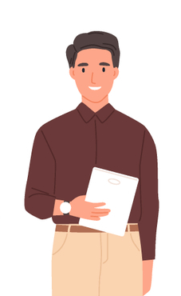


Pourquoi se marier?
Définition du concept
Les avantages juridiques
La reconnaissance sociale
Les valeurs, le respect et le maintien des traditions ou des croyances
Notes:
INFORMATIONS POUR LES ÉLÈVES
Pourquoi se marier?
Au Québec, les différences entre les couples mariés et non-mariés sont moins marquées que dans d’autres sociétés. Ainsi, les avantages dont bénéficient les couples mariés seront généralement aussi accessibles aux couples qui cohabitent depuis au moins un an – une relation appelée une « union de fait ».
Par exemple, les parents ont les mêmes droits quant à l’éducation, la surveillance et la garde de leurs enfants, qu’ils soient mariés ou non. De même, les couples en union de fait peuvent profiter des mêmes avantages sur leurs impôts que les couples mariés.
Cela dit, certaines différences existent.
Reconnaissance sociale
Certaines personnes se marient parce que le mariage apporte une reconnaissance sociale de leur couple. En s’engageant publiquement, elles montrent à leur famille, leurs amis et au gouvernement qu’elles veulent être reconnues comme un couple.
Valeurs, traditions et croyances
Pour bien des personnes, le mariage représente l’expression ultime de leur amour et un moyen de solidifier leur relation. C’est un rituel qui est ancré dans leurs valeurs, qui s’inscrit dans leur culture ou leurs croyances.
Séparation des biens
Quand deux personnes se marient, elles acceptent automatiquement des règles qui vont déterminer comment leurs biens vont être divisés en cas de séparation. Ces règles dictent, entre autres, qui gère quoi, à qui appartiennent les biens comme la maison, l’auto et l’argent accumulé en épargne, qui paie les dettes.
Les couples en union de fait ne sont pas automatiquement soumis à ces règles. Ceci dit, ils peuvent s’entendre pour avoir des règles similaires.
SOURCES
Code civil du Québec, RLRQ c CCQ-1991, art 415, 416 (patrimoine familial), 433, 518 (régime matrimonial), 585 (pension alimentaire), 653 (succession).
Madhu Chauhan, « Marriage: An Overview in Global Context » (2016) 1:4 Research Review International Journal of Multidisciplinary 56 at 59: https://old.rrjournals.com/wp-content/uploads/2022/11/56-62_RRIJM160104014.pdf

Slide 9
Qui peut se marier
Le mariage
Avoir 16 ans et plus
Être « libre » de tout lien
Deux personnes consentantes et aptes
Quel que soit leur sexe
Notes:
NOTES À LA PERSONNE ENSEIGNANTE
Poser la question sur la diapositive aux élèves. Ensuite, cliquer pour afficher la réponse.
Lire le texte sur la diapo.
INFORMATIONS POUR LES ÉLÈVES
Les personnes âgées de 16 ans ou plus peuvent se marier. Cependant, si elles ont 16 ou 17 ans au moment du mariage, elles doivent obtenir l’accord du tribunal pour se marier.
Les futurs époux ou épouses doivent être «libres» de tout lien matrimonial. Les deux personnes doivent donc être célibataires, divorcées ou veuves.
Elles doivent aussi être en mesure de donner un consentement libre et éclairé. En termes juridiques, on dit que les personnes doivent être « aptes »: elles doivent pouvoir comprendre et décider, exprimer leur volonté et être capable d’agir pour elles-mêmes.
Au Canada, le mariage n'est possible qu'entre deux personnes. La polygamie n'est pas encore reconnue légalement.
Les couples de même sexe ont obtenu le droit de se marier le 20 juillet 2005. Le chemin pour y arriver n’a pas été court ou direct.
SOURCES
Code civil du Québec, RLRQ c CCQ-1991, art 378 (acte de mariage), 2166 al 1 (aptitude).

Slide 10
Connaissez vous d’autres formes d’union?
Le mariage
L’union civile
Conjoints de fait
Quelles différences avec le mariage?
Notes:
NOTES À LA PERSONNE ENSEIGNANTE
Poser les questions sur la diapositive aux élèves et attendre quelques réponses.
Dites aux élèves:
Aujourd’hui, on va beaucoup parler de mariage. Mais avant, il faut savoir qu’il y a plusieurs façons d’« être en couple ».
Comprendre ces différentes formes de relation va nous aider à mieux comprendre ce que le mariage représente.
Expliquez-leur les différences (voir ci-bas).
INFORMATIONS POUR LES ÉLÈVES
1. La relation amoureuse
La « relation amoureuse » est la manière la plus simple d’être en couple.
C’est quand on sort avec une personne, qu’on soit exclusif avec elle ou non.
En principe, les personnes en relation amoureuse n’ont aucune responsabilité légale l’une envers l’autre.
L’État n’est pas au courant de la relation.
Aucune loi ne s’applique à la relation en cas de séparation.
2. L’union de fait
L’union de fait, c’est quand deux personnes vivent ensemble comme un couple sans se marier.
On est en union de fait lorsqu’on vit ensemble avec l’autre personne pendant au moins un an (parfois deux ans, dépendamment des lois).
On n’a pas besoin de se marier ou de signer un papier pour être en union de fait. Certaines lois vont commencer à s’appliquer aux personnes dès qu’elles habitent ensemble depuis un an.
Les personnes en union de fait ont moins de droit que les personnes mariées. Par exemple, elles ne pourront pas demander de pension alimentaire à leur conjoint en cas de séparation.
3. L’union civile
C’est une forme d’union officielle au Québec, depuis 2002. Elle n’existe pas ailleurs au Canada.
Elle est quasi-identique au mariage.
Pour être en union civile, il faut aller signer des papiers devant un officier.
Légalement, les personnes en union civile ont des droits et des devoirs l’une envers l’autre. Par exemple, la loi prévoit comment séparer les biens en cas de séparation.
4. Le mariage
C’est le type d’union le plus complet sur le plan légal. Le mariage donne beaucoup de droits et de responsabilités.
Il y a deux types de mariage.
Le mariage religieux est célébré par une personne religieuse comme un prêtre, un imam ou un rabbin. Généralement, il représente l’union des deux personnes devant Dieu. Le mariage religieux doit être enregistré à l’état civil pour être reconnu par la loi. Sinon, la loi considère que les personnes sont en relation amoureuse ou en union de fait.
Le mariage civil est célébré par un célébrant. C’est ce type de mariage qui vient avec beaucoup de droits et de responsabilités. On va les aborder dans quelques instants.
Retenez bien l’union civile – on verra plus tard pourquoi elle a été créée et pourquoi elle ressemble autant au mariage.
SOURCES
Code civil du Québec, RLRQ c CCQ-1991, art 365 (célébrant), 378 (acte de mariage).

Slide 11

Les lois : qui fait quoi ?

Slide 12



Le pouvoir législatif des gouvernements
Le Parlement (Canada)
L'Assemblée nationale (Québec)
Notes:
INFORMATIONS POUR LES ÉLÈVES
Qui fait les lois?
Les lois sont faites par les gouvernements, plus précisément par leur pouvoir législatif:
Le Parlement du Canada pour tout le pays
L’Assemblée nationale du Québec pour la province du Québec
Au fédéral (Canada)
Le Parlement du Canada est composé de:
Députés élus par la population du Canada (Chambre des communes)
Sénateurs nommés par le gouvernement (Sénat)
Au provincial (Québec)
L’Assemblée nationale est composée de:
Députés élus par la population du Québec
Comment les lois sont-elles créées?
Les membres du Parlement et de l’Assemblée nationale proposent des projets de loi. Ils votent pour les approuver. Une fois approuvées, ces projets de loi deviennent des lois officielles qui doivent être respectées par la population.
Qui s’occupe de quoi?
Pour éviter de créer des lois contradictoires, le Parlement et l’Assemblée nationale se sont partagés les sujets dont ils s’occupent. Ce partage est écrit dans un texte très important: la Constitution. La Constitution est la loi la plus forte au pays parce que toutes les autres lois doivent la respecter.
Voici à quoi ressemble ce partage.
Le gouvernement fédéral (Canada) s’occupe de:
la poste,
l’aviation,
les banques,
le droit criminel.
Important! C’est donc le gouvernement fédéral qui crée des lois pour dire quels comportements sont des crimes et les conséquences associées.
Le gouvernement provincial (Québec) s’occupe de:
l’éducation,
la santé,
les droits civils.
Note: Ces sujets sont appelés des « compétences ». Par exemple, on dit que le Parlement a compétence sur la poste, l’aviation et les banques, et que l’Assemblée nationale a compétence sur l’éducation, la santé et les droits civils.
SOURCES
Loi constitutionnelle de 1867, 30 & 31 Victoria, c 3, art 91 – 95.

Slide 13
Le partage des compétences
Définition du concept
Qu'en est-il du mariage?
Fédéral = mariage et divorce, droit criminel
Provincial = célébration du mariage
Notes:
INFORMATIONS POUR LES ÉLÈVES
Qui, entre le gouvernement provincial et fédéral, peut faire des lois sur le mariage?
La réponse: les deux! Mais pour éviter des contradictions, ils s’occupent chacun d’aspects différents du mariage.
Voici comment les compétences sont partagées.
Le gouvernement fédéral
Il a le pouvoir de faire des lois sur le mariage et le divorce. Il décide notamment:
l’âge minimal pour se marier,
qui peut se marier (couples de même sexe, couples hétérosexuels),
dans quels cas un divorce est possible.
Le gouvernement provincial
Il s’occupe des lois liées à la célébration du mariage. Cela inclut:
les documents nécessaires pour se marier,
qui peut célébrer un mariage,
les droits et les responsabilités des couples mariés,
comment les biens sont séparés lors d’un divorce.
Pourquoi est-ce important? Vous allez voir bientôt…
NOTES À LA PERSONNE ENSEIGNANTE
Après avoir transmis l’information aux élèves, donnez-leur la mise en contexte suivante et posez-leur la question ci-dessous:
Mise en contexte: Rappelez-vous qu’avant 2005, les couples de même sexe n’avaient pas le droit de se marier.
Questions aux élèves: (i) Selon vous, qui avait le pouvoir de permettre aux couples de même sexe de se marier? Est-ce le Parlement (fédéral) ou l’Assemblée nationale (provinciale)? (ii) Qu’est-ce qu’ils ont dû faire pour permettre ce type de mariage?
Réponses: (i) le Parlement; (ii) Ils ont dû créer une loi qui autorise le mariage entre personnes de même sexe.
SOURCES:
Loi constitutionnelle de 1867, 30 & 31 Victoria, c 3, art 91(26) (mariage et divorce), 27 (la loi criminelle), 92(12) (la célébration du mariage).

Slide 14
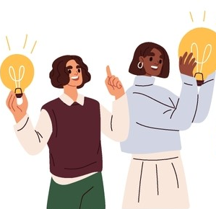
À vous de jouer !
Notes:
INFORMATIONS POUR LES ÉLÈVES

Slide 15


Reconstruire la ligne du temps
Les étapes à suivre :
1
Former des équipes.
2
Analyser le dossier documentaire.
3
Mettre les fiches d’événements en ordre chronologique.
4
Répondre aux questions de réflexion.
3
Notes:
NOTES À LA PERSONNE ENSEIGNANTE.
Présenter le déroulement de l’activité :
Former des équipes.
Analyser le dossier documentaire.
Mettre les fiches d’événements clés en ordre chronologique.
Répondre aux questions de réflexion.
Réaliser l’activité et ensuite présenter les diapositives suivantes.

Slide 16
Le mariage entre personnes de même sexe
Changements et
ligne du temps

Slide 17
Changement 1 : L’homosexualité n’est plus un crime

Slide 18
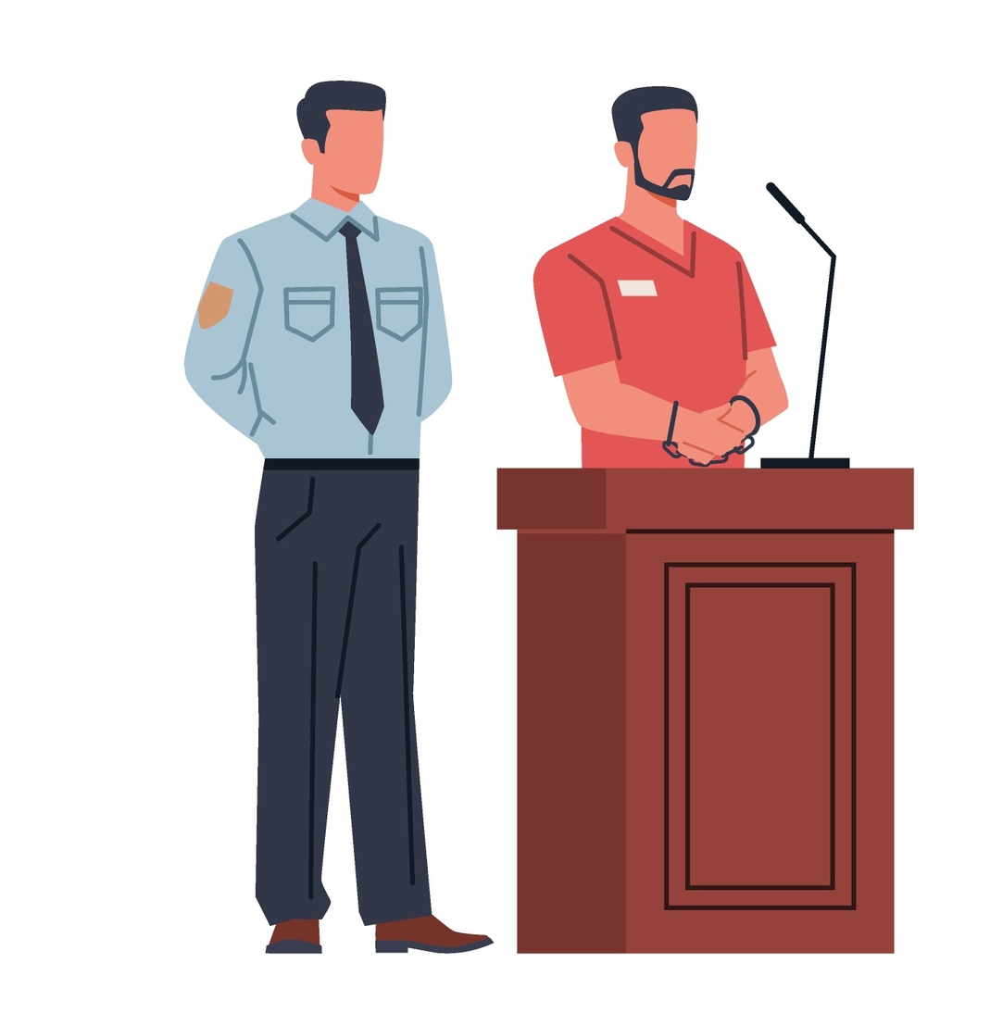
L’homosexualité est un crime
Jusqu’en 1969
L’homosexualité est longtemps interdite.
Peine maximale à l’époque : 5 ans de prison et des coups de fouet.
Notes:
INFORMATIONS POUR LES ÉLÈVES
L’homosexualité a longtemps été considérée comme un crime.
De la conquête britannique à la création du Code criminel en 1892, c’est la common law qui s’applique. Les actes sexuels entre personnes de même sexe sont interdits. La common law est le système juridique hérité de la Grande-Bretagne, dans lequel les tribunaux « créent » le droit par les jugements qu’ils rendent.
En 1892, le Canada crée le Code criminel. Le Code criminel décrit les comportements interdits et les peines qui y sont associées. Les comportements interdits sont appelés des « crimes ».
Le Code criminel de 1892 considère les « actes homosexuels » commis par des adultes masculins comme des crimes.
Un « acte homosexuel » comprend tout acte sexuel entre deux hommes, y compris un baiser.
Ces actes ne sont pas classés comme un crime distinct, mais comme de la grossière indécence.
À l’époque, la peine maximale pour un acte homosexuel est de 5 ans de prison, ainsi que des coups de fouet.
Possibilité de poser des questions aux élèves :
Que remarquez vous dans cette définition de l’homosexualité?
Que pensez vous de cette peine? Serait-elle encore applicable aujourd’hui? Oui ou non expliquez votre position?
INFORMATIONS SECONDAIRES
En 1959, une réforme du Code criminel reformule l’article sur l’homosexualité (178). Désormais, les femmes peuvent aussi être accusées de « grossière indécence » si elles commettent des gestes « homosexuels ».
POUR EN SAVOIR PLUS
https://www.museedelhistoire.ca/zone-pedagogique/2elgbtqia-histoire-et-identites-au-canada/
Sources
Code criminel, SC 1892, c 29, art 178 (première version du Code).
Patrice Corriveau, La répression des homosexuels en France et au Québec : du bûcher à la mairie, Québec, Septentrion, 2006.
Henri Mazeaud et al, Reviews and Notices, 1957 35-1 Canadian Bar Review 106, 1957 CanLIIDocs à la p 113: https://canlii.ca/t/t5tq (on y mentionne la réforme de 1959 et le fait que les femmes peuvent être accusées de « grossière indécence ».
Voir aussi: https://www66.statcan.gc.ca/eng/1959/195912671237_p.%201237.pdf (confirme qu’il y a eu une réforme du Code criminel en 1959).

Slide 19
1969 : l’homosexualité est décriminalisée
Entre les personnes consentantes de 21 ans ou plus.
Pour des actes faits en privé.
Notes:
INFORMATIONS POUR LES ÉLÈVES
Quelques heures avant les rébellions au Stonewall Inn, le gouvernement adopte une loi qui décriminalise l’homosexualité. À partir de ce moment, les relations homosexuelles ne sont plus un crime.
Attention! Cette décriminalisation ne s’applique qu’aux personnes âgées de 21 ans ou plus, soit l’âge de la majorité à l’époque.
Pour les moins de 21 ans, l’homosexualité demeure un crime.
NOTES POUR LA PERSONNE ENSEIGNANTE
(1) Après avoir transmis les informations aux élèves, posez la question suivante aux élèves:
Selon vous, est-ce le Parlement (Canada) ou l’Assemblée nationale (Québec) qui a dû passer une loi pour décriminaliser l’homosexualité?
Réponse: Le Parlement, puisque le droit criminel est de compétence fédérale.
(2) Ensuite, posez la question suivante aux élèves:
Est-ce que « décriminaliser » veut dire la même chose que « rendre légal »?
Réponse: Non, « décriminaliser » et « rendre légal » ne veulent pas dire la même chose.
Quand un comportement est décriminalisé, il n’y a plus de conséquences criminelles. Mais, ce comportement peut encore être limité ou encadré par d’autres lois ou règlements.
En revanche, quand un comportement est légal, il est permis pleinement, sans restriction.
En 1969, les actes homosexuels sont décriminalisés au Canada. Deux personnes de même sexe ne risquaient donc plus la prison si elles s’embrassaient ou avaient des relations. Cependant, les actes homosexuels n’étaient pas entièrement « légaux », car des restrictions demeuraient. Par exemple, les couples de même sexe n’avaient toujours pas le droit de se marier.
Possibilité de poser des questions sur le contexte historique de cette époque afin de favoriser les liens entre les changements de la société et des lois:
Que se passe-t-il en 1969 au Canada? Au Québec?
Reconnaissance du français comme langue officielle,
Modernisation du Québec (exposition universelle à Montréal 1967)
Woodstock et mouvement hippie
Arrivée de la génération babyboomer sur le marché du travail. 30% de la population québécoise est jeune.
L’année 1969 a été celle de la « mue identitaire » du Québec et du choc des mentalités ailleurs dans le monde.
INFORMATIONS SECONDAIRES
Dans le dossier documentaire, le document 1 fait référence au « bill omnibus »: c’est le projet de loi qui décriminalise l’homosexualité. En anglais, « bill » veut dire « projet de loi ». Le terme « omnibus » indique que le projet de loi vise à modifier plusieurs lois, généralement dans un but commun.
Ce n’est qu’en 1988 (presque 20 ans après!) que l’homosexualité devient permise pour les personnes de 18 ans et plus, reflétant le nouvel âge de la majorité.
POUR EN SAVOIR PLUS
Les rébellions du Stonewall Inn (1969)
Britannica, Stonewall riots: Stonewall riots | Definition, Significance, & Facts | Britannica
Library of Congress, 1969: The Stonewall Uprising: 1969: The Stonewall Uprising - LGBTQIA+ Studies: A Resource Guide - Research Guides at Library of Congress
La descente policière du bar Truxx (1977)
Radio Canada, 40e de la descente policière du bar Truxx : un tournant pour les droits des homosexuels : 40e de la descente policière du bar Truxx : un tournant pour les droits des homosexuels | Radio-Canada
Interligne, Descente policière au bar le Truxx : DESCENTE POLICIÈRE AU BAR LE TRUXX - Interligne
Sources :
Loi de 1968‑69 modifiant le droit pénal, SC 1968‑69, c 38, art 7.
Loi constitutionnelle de 1867, 30 & 31 Victoria, c 3, art 91 (27).
Halm c. Canada (Ministre de l'Emploi et de l'Immigration), [1995] 2 C.F. 331 aux paras 61-66
Bibliothèque du Parlement, « Projets de loi omnibus: foire aux questions »: Projets de loi omnibus : foire aux questions.

Slide 20
Changement 2 : La discrimination sur la base de l’orientation sexuelle est interdite

Slide 21
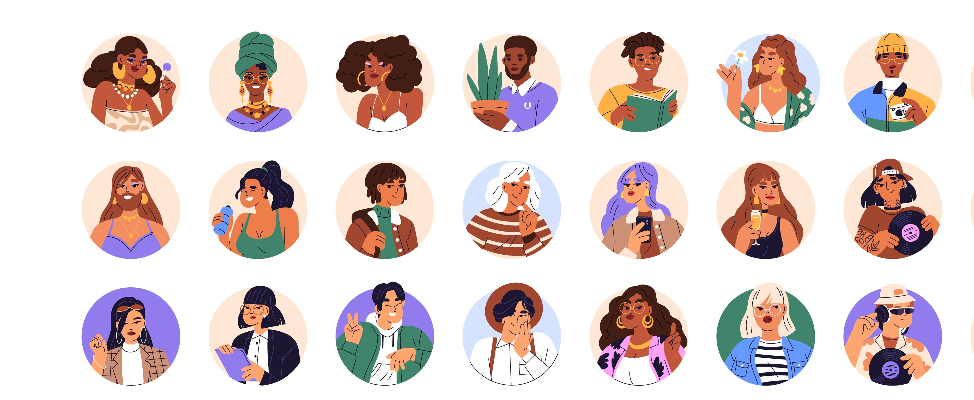
1977: La discrimination en raison de l’orientation sexuelle est interdite au Québec
Changement 2 : interdire la discrimination
Notes:
INFORMATIONS POUR LES ÉLÈVES
En réponse aux manifestations, le Québec interdit la discrimination en raison de l’orientation sexuelle en 1977. C’est la première province canadienne à le faire.
C’est quoi la discrimination?
Au Québec, on a toutes et tous droit à l’égalité. Ça veut dire qu’on a le droit d’être traiter de manière égale, peu importe la couleur de notre peau, notre origine ethnique ou notre sexe, par exemple.
La discrimination, c’est quand quelqu’un traite une autre personne de manière différente en raison de l’une de ses caractéristiques personnelles.
Par exemple, une personne qui ne se fait pas embaucher à cause de son orientation sexuelle vit de la discrimination.
Comment le Québec a-t-il interdit la discrimination?
Au Québec, il y a une loi qui protège toute personne contre la discrimination. C’est la Charte des droits et libertés de la personne. Elle interdit la discrimination basée sur certaines caractéristiques personnelles comme la race, l’âge, la religion ou l’origine ethnique ou nationale.
La Charte québécoise a un statut quasi-constitutionnel: toutes les autres lois et règlements du Québec doivent la respecter. Sinon, elles risquent d’être déclarés invalides par un tribunal, et de ne plus pouvoir s’appliquer.
La Charte est adoptée en 1975. Et c’est 2 ans après son adoption que l’orientation sexuelle est ajoutée comme un des motifs interdits de discrimination.
POUR EN SAVOIR PLUS
L’épidémie du SIDA
Le Soleil, Sida: de l’hystérie collective à l’indifférence: Sida: de l'hystérie collective à l'indifférence
Radio-Canada, Le VIH/sida à travers le temps: notre chronologie: Le VIH/sida à travers le temps : notre chronologie | Radio-Canada
Chambre des communes, retranscription des débats du 9 mai 1995: Tuesday, May 9, 1995-- com: HIV/AIDS (11)
Sources
Loi modifiant la Charte des droits et libertés de la personne, LQ 1977, c 6, art 1.
Gouvernement du Québec, Historique des droits des personnes LGBTQ+: Historique des droits des personnes LGBTQ+
Figoli c. Cabane à sucre Lalande Inc., 2003 CanLII 28558 (QC CQ) au para 82.

Slide 22
Le Canada adopte la Charte des droits et libertés
1982
Mais l’orientation sexuelle n’est pas incluse…
Notes:
NOTES À LA PERSONNE ENSEIGNANTE
Lire le texte sur la diapositive.
INFORMATIONS POUR LES ÉLÈVES
En 1982, la Charte canadienne des droits et libertés est adoptée. C’est une loi qui protège les gens au Canada contre la discrimination. Elle liste certains motifs interdits de discrimination comme:
la race,
le sexe,
l’âge,
l’origine ethnique.
Mais en 1982, l’orientation sexuelle n’est pas mentionnée. Le gouvernement pouvait donc théoriquement passer des lois ou adopter une conduite qui traitent les personnes homosexuelles différemment des personnes hétérosexuelles.
INFORMATIONS SECONDAIRES
La Charte canadienne fait partie de la Constitution du Canada. Elle a donc un statut supérieur aux autres lois: toutes les lois doivent la respecter. Sinon, elles risquent d’être déclarées invalides par un tribunal.
En quoi est-ce que la Charte canadienne est différente de la Charte québécoise?
D’abord, la Charte canadienne s’applique partout au Canada. La Charte québécoise, quant à elle, ne s’applique qu’au Québec.
Ensuite, les personnes qui doivent respecter ces chartes sont différentes. Pour la Charte québécoise, toutes les personnes, groupes, entreprises privées ainsi que le gouvernement du Québec doivent la respecter. La Charte canadienne, quant à elle, s’applique principalement au gouvernement du Canada et aux gouvernements provinciaux.
Exemple 1: Prenons l’exemple d’une personne accompagnée d’un chien d’assistance qui entre dans un restaurant. Le serveur refuse qu’elle s’assoie à la table de son choix en raison de son chien d’assistance. Dans cette situation, la personne est victime de discrimination basée sur son handicap. Si cette discrimination survient au Québec, la personne sera protégée par la Charte québécoise. Elle pourrait donc demander un dédommagement au restaurant et au serveur pour le comportement discriminatoire.
Dans cet exemple, la Charte canadienne ne s’appliquera pas, car la discrimination ne vient pas du gouvernement.
Exemple 2: Pendant longtemps, le Code criminel interdisait les avortements au Canada. En 1988, le plus haut tribunal du pays a jugé que l’article qui interdisait les avortements allait contre l’un des droits garantis par la Charte canadienne, à savoir le droit à la vie, à la liberté et à la sécurité. En conséquence, cet article du Code criminel a été déclaré invalide.
Sources :
Charte canadienne des droits et libertés, Loi de 1982 sur le Canada, Annexe B, 1982 (R-U), ch11, art 15(1), 32.
Charte des droits et libertés de la personne, RLRQ c C-12, art 54.
Commission des droits de la personne et des droits de la jeunesse (Larochelle) c. 142006 Canada inc. (Caverne grecque), 2012 QCTDP 14 (exemple de discrimination).
R. c. Morgentaler, [1988] 1 RCS 30 aux paras 62,180, 261.
Henri Brun, Guy Tremblay et Eugénie Brouillet, Droit constitutionnel, 6e éd., Cowansville, 2014 aux paras XII-2.24, XII-2.41, XII-2.60, XII-2.66.

Slide 23
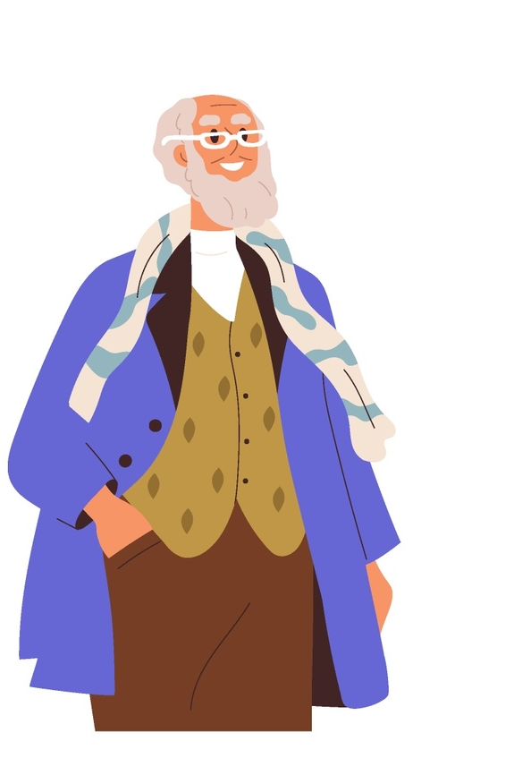
Egan poursuit le gouvernement canadien
1995
Vidéo à visionner: Minutes du patrimoine: Jim Egan – YouTube
.
Notes:
NOTES À LA PERSONNE ENSEIGNANTE
Lire les informations pour les élèves.
Visionnez la vidéo pour avoir un aperçu de l’affaire.
INFORMATIONS POUR LES ÉLÈVES
Voyons comment l’orientation sexuelle est devenue un motif analogue de discrimination.
Sources :
Egan c Canada, [1995] 2 RCS 513 aux pp 528, 540, 576, 599 à 602 et 624.
Charte canadienne des droits et libertés, Loi de 1982 sur le Canada, Annexe B, 1982 (R-U), ch11, art 15(1).
Andrea Batiston, "The Legal History of Same-Sex Marriage in Canada" (2014) 39:1 Canadian Law Library Review 8: JuriBistro UNIK - CAIJ

Slide 24
Egan poursuit le gouvernement canadien
1995
La situation :
James Egan et John Norris Nesbit vivent ensemble depuis 40 ans.
En 1986, Egan reçoit des prestations de vieillesse du gouvernement canadien.
Selon la loi, le conjoint ou la conjointe d'une personne qui reçoit des prestations de vieillesse a aussi droit à une aide financière.
Le gouvernement refuse de verser cette allocation car il considère qu'un partenaire de même sexe n'est pas un «conjoint».
Suite à ce refus, James Egan poursuit le gouvernement devant la Cour suprême.
.
Notes:
INFORMATIONS POUR LES ÉLÈVES
James Egan et John Norris Nesbit sont un couple de même sexe. Ils vivent ensemble depuis 40 ans.
En 1986, Egan reçoit des prestations de vieillesse du gouvernement du Canada.
Les prestations de vieillesse sont une aide financière donnée par le gouvernement pour les personnes âgées de 65 ans et plus.
Selon la loi, le conjoint ou la conjointe d'une personne qui reçoit des prestations de vieillesse a aussi droit à une aide financière. Cette aide financière s'appelle l'allocation de conjoint.
Nesbit, le partenaire d’Egan, fait donc une demande au gouvernement fédéral pour recevoir l'allocution de conjoint.
Le gouvernement refuse sa demande parce qu'il considère qu'un partenaire de même sexe n'est pas un «conjoint».
James Egan n’est pas d’accord. Il poursuit le gouvernement pour faire changer la loi.
Il se rend jusqu’à la Cour suprême. C’est le plus haut tribunal du pays et le dernier auquel on peut s’adresser. Ses décisions sont finales et viennent souvent modifier le droit applicable.
Sources :
Egan c Canada, [1995] 2 RCS 513 aux pp 528, 540, 576, 599 à 602 et 624.
Charte canadienne des droits et libertés, Loi de 1982 sur le Canada, Annexe B, 1982 (R-U), ch11, art 15(1).
Andrea Batiston, "The Legal History of Same-Sex Marriage in Canada" (2014) 39:1 Canadian Law Library Review 8: JuriBistro UNIK - CAIJ

Slide 25
Une décision qui semble contradictoire
1995
Décision
La définition de conjoint n’est pas contraire à la Charte.
La discrimination basée sur l’orientation sexuelle est interdite.
Conséquence
Une loi ne peut donc pas discriminer contre les couples de même sexe.
Notes:
INFORMATIONS POUR LES ÉLÈVES
L’analyse de la Cour suprême
La Cour suprême du Canada doit répondre à la question suivante: Est-ce que la définition de « conjoint » dans la loi qui permet l’allocution au conjoint est discriminatoire? En d’autres mots, est-ce que la loi respecte la Charte canadienne des droits et libertés?
La décision de la Cour suprême
La Cour suprême conclut que la loi n’était pas discriminatoire, et que le gouvernement pouvait choisir de donner l’allocution uniquement aux couples hétérosexuels.
Mais la Cour reconnait également que l’orientation sexuelle un motif interdit de discrimination dans la Charte canadienne des droits et libertés.
Mais la Charte n’a pas été modifiée par une loi… Comment est-ce que la Cour peut déclarer que la Charte interdit la discrimination basée sur l’orientation sexuelle?
D’abord, il faut comprendre deux choses:
La Charte canadienne est une loi écrite par le Parlement.
La Cour suprême n’écrit pas les lois, mais elle interprète ce qu’elles veulent dire.
On a vu que la Charte canadienne protège les gens contre la discrimination. Elle interdit la discrimination basée sur des caractéristiques comme la race, le sexe ou l’origine ethnique – ce qu’on appelle les « motifs interdits de discrimination ».
Mais la Charte canadienne ne peut pas tout prévoir. Donc, la Cour suprême a le droit de dire : « même si ce motif (caractéristique personnelle) n’est pas dans la liste, il est semblable (analogue), alors on doit le traiter pareillement. »
C’est ce qui est arrivé dans l’affaire Egan contre Canada, qu’on verra sous peu.
Même si l’orientation sexuelle n’était pas dans la Charte au début, la Cour a décidé que c’était un motif analogue de discrimination. L’orientation sexuelle a donc la même « valeur juridique » que les autres motifs listés dans la Charte. La discrimination basée sur l’orientation sexuelle est donc interdite, et si une personne en est victime, elle peut aller en justice pour rectifier la situation.
Conséquence: À partir de ce moment, l’orientation sexuelle est protégée par la Charte. Les futures lois ne peuvent pas discriminer contre les couples de même sexe sans justification.
Sources :
Egan c Canada, [1995] 2 RCS 513 aux pp 528, 540, 576, 599 à 602 et 624.
Charte canadienne des droits et libertés, Loi de 1982 sur le Canada, Annexe B, 1982 (R-U), ch11, art 15(1).
Andrea Batiston, "The Legal History of Same-Sex Marriage in Canada" (2014) 39:1 Canadian Law Library Review 8: JuriBistro UNIK - CAIJ

Slide 26
L’orientation sexuelle devient un motif interdit de discrimination au Canada
1995
Notes:
NOTES À LA PERSONNE ENSEIGNANTE
Lire lla diapositive.

Slide 27
Changement 3 : Les couples de même sexe obtiennent les mêmes droits que les couples hétérosexuels

Slide 28
Le Québec crée l’union civile
2002
Une façon créative d’offrir une union reconnue par l’état aux couples de même sexe.
Des droits et des responsabilités identiques au mariage
Notes:
INFORMATIONS POUR LES ÉLÈVES
En 2002, le gouvernement du Québec passe la Loi instituant l'union civile des personnes de même sexe.
La loi crée l’union civile.
Poser la question suivante aux élèves : Pourquoi le Québec a-t-il créé l'union civile? Pourquoi n'a-t-il pas permis aux couples de même sexe de se marier à la place?
Réponse: Le mariage est une compétence fédérale, et non provinciale! C’est donc le Parlement du Canada qui aurait eu le pouvoir de modifier les règles pour permettre aux couples de même sexe de se marier. En conséquence, l’Assemblée nationale a dû faire preuve de créativité en créant un régime distinct pour les couples de même sexe. L’union civile leur offrait les mêmes droits et responsabilités que les couples mariés, sans qu’ils soient mariés.
Au besoin, poser la question aux élèves: Est-ce que vous vous rappelez ce qu’est l’«union civile»?
L’union civile est un type d’union presque identique au mariage.
Les couples en union civile ont les mêmes droits et les mêmes responsabilités que les couples mariés.
Par exemple: Devoir de respect, de fidélité, de secours, droit à la pension alimentaire en cas de séparation, etc.
Sources :
Loi instituant l’union civile et établissant de nouvelles règles de filiation, LQ 2002, c 6, art 30 (règles sur la filiation en cas de procréation assistée), art 34 (filiation en cas d'adoption).
Code civil du Québec, RLRQ c CCQ-1991, art 121.1 à 121.3., 521.1 à 521.19 et 538 à 542, 578.1.
Loi sur le mariage civil, LC 2005, c 33.
Andrea Batiston, "The Legal History of Same-Sex Marriage in Canada" (2014) 39:1 Canadian Law Library Review 8: JuriBistro UNIK - CAIJ
Isabelle Côté et Kevin Lavoie, La reconnaissance de l’homoparenté au Québec: Lorsque les stratégies de mobilisation de la communauté rencontrent l’avant-gardisme de l’État (2018) no 126 à p 21.

Slide 29

La loi reconnait les parents de même sexe
2002
Accès à la parentalité
Deux parents de même sexe peuvent:
adopter un enfant,
concevoir un enfant avec un don de sperme ou d’ovule.
Deux personnes de même sexe ont désormais le droit d'inscrire leurs deux noms sur l'acte de naissance de l'enfant.
Notes:
NOTES À LA PERSONNE ENSEIGNANTE
Par la même loi, le gouvernement du Québec permet à deux parents de même sexe d'adopter un enfant.
Deux femmes peuvent aussi concevoir un enfant avec un don de sperme. Elles ont désormais le droit d'inscrire leurs deux noms sur l'acte de naissance de l'enfant.
​
​
Sources :​
Loi instituant l’union civile et établissant de nouvelles règles de filiation, LQ 2002, c 6, art 30 (règles sur la filiation en cas de procréation assistée), art 34 (filiation en cas d'adoption).​
Code civil du Québec, RLRQ c CCQ-1991, art 121.1 à 121.3., 521.1 à 521.19 et 538 à 542, 578.1.​
Loi sur le mariage civil, LC 2005, c 33.​
Andrea Batiston, "The Legal History of Same-Sex Marriage in Canada" (2014) 39:1 Canadian Law Library Review 8: JuriBistro UNIK - CAIJ

Slide 30
Un autre procès pour avoir le droit de se marier
2002
Michael Hendricks et René Leboeuf font vie commune depuis près de 30 ans.
Le 14 juin 2001, ils demandent de se marier.
L’État refuse leur demande parce que « la loi ne permet pas le mariage entre conjoints de même sexe. »
Notes:
NOTES À LA PERSONNE ENSEIGNANTE
Une autre étape importante est franchie en 2002 : dans l’affaire Hendricks c. Québec, la Cour décide que les couples de même sexe devraient avoir le droit de se marier.
Lire le texte sur la diapositive.
Sources :
Hendricks c. Québec (Procureur général), 2002 CanLII 23808 (QC CS).
Charte canadienne des droits et libertés, Loi de 1982 sur le Canada, Annexe B, 1982 (R-U), ch11, art 15(1).
Andrea Batiston, "The Legal History of Same-Sex Marriage in Canada" (2014) 39:1 Canadian Law Library Review 10: JuriBistro UNIK - CAIJ

Slide 31
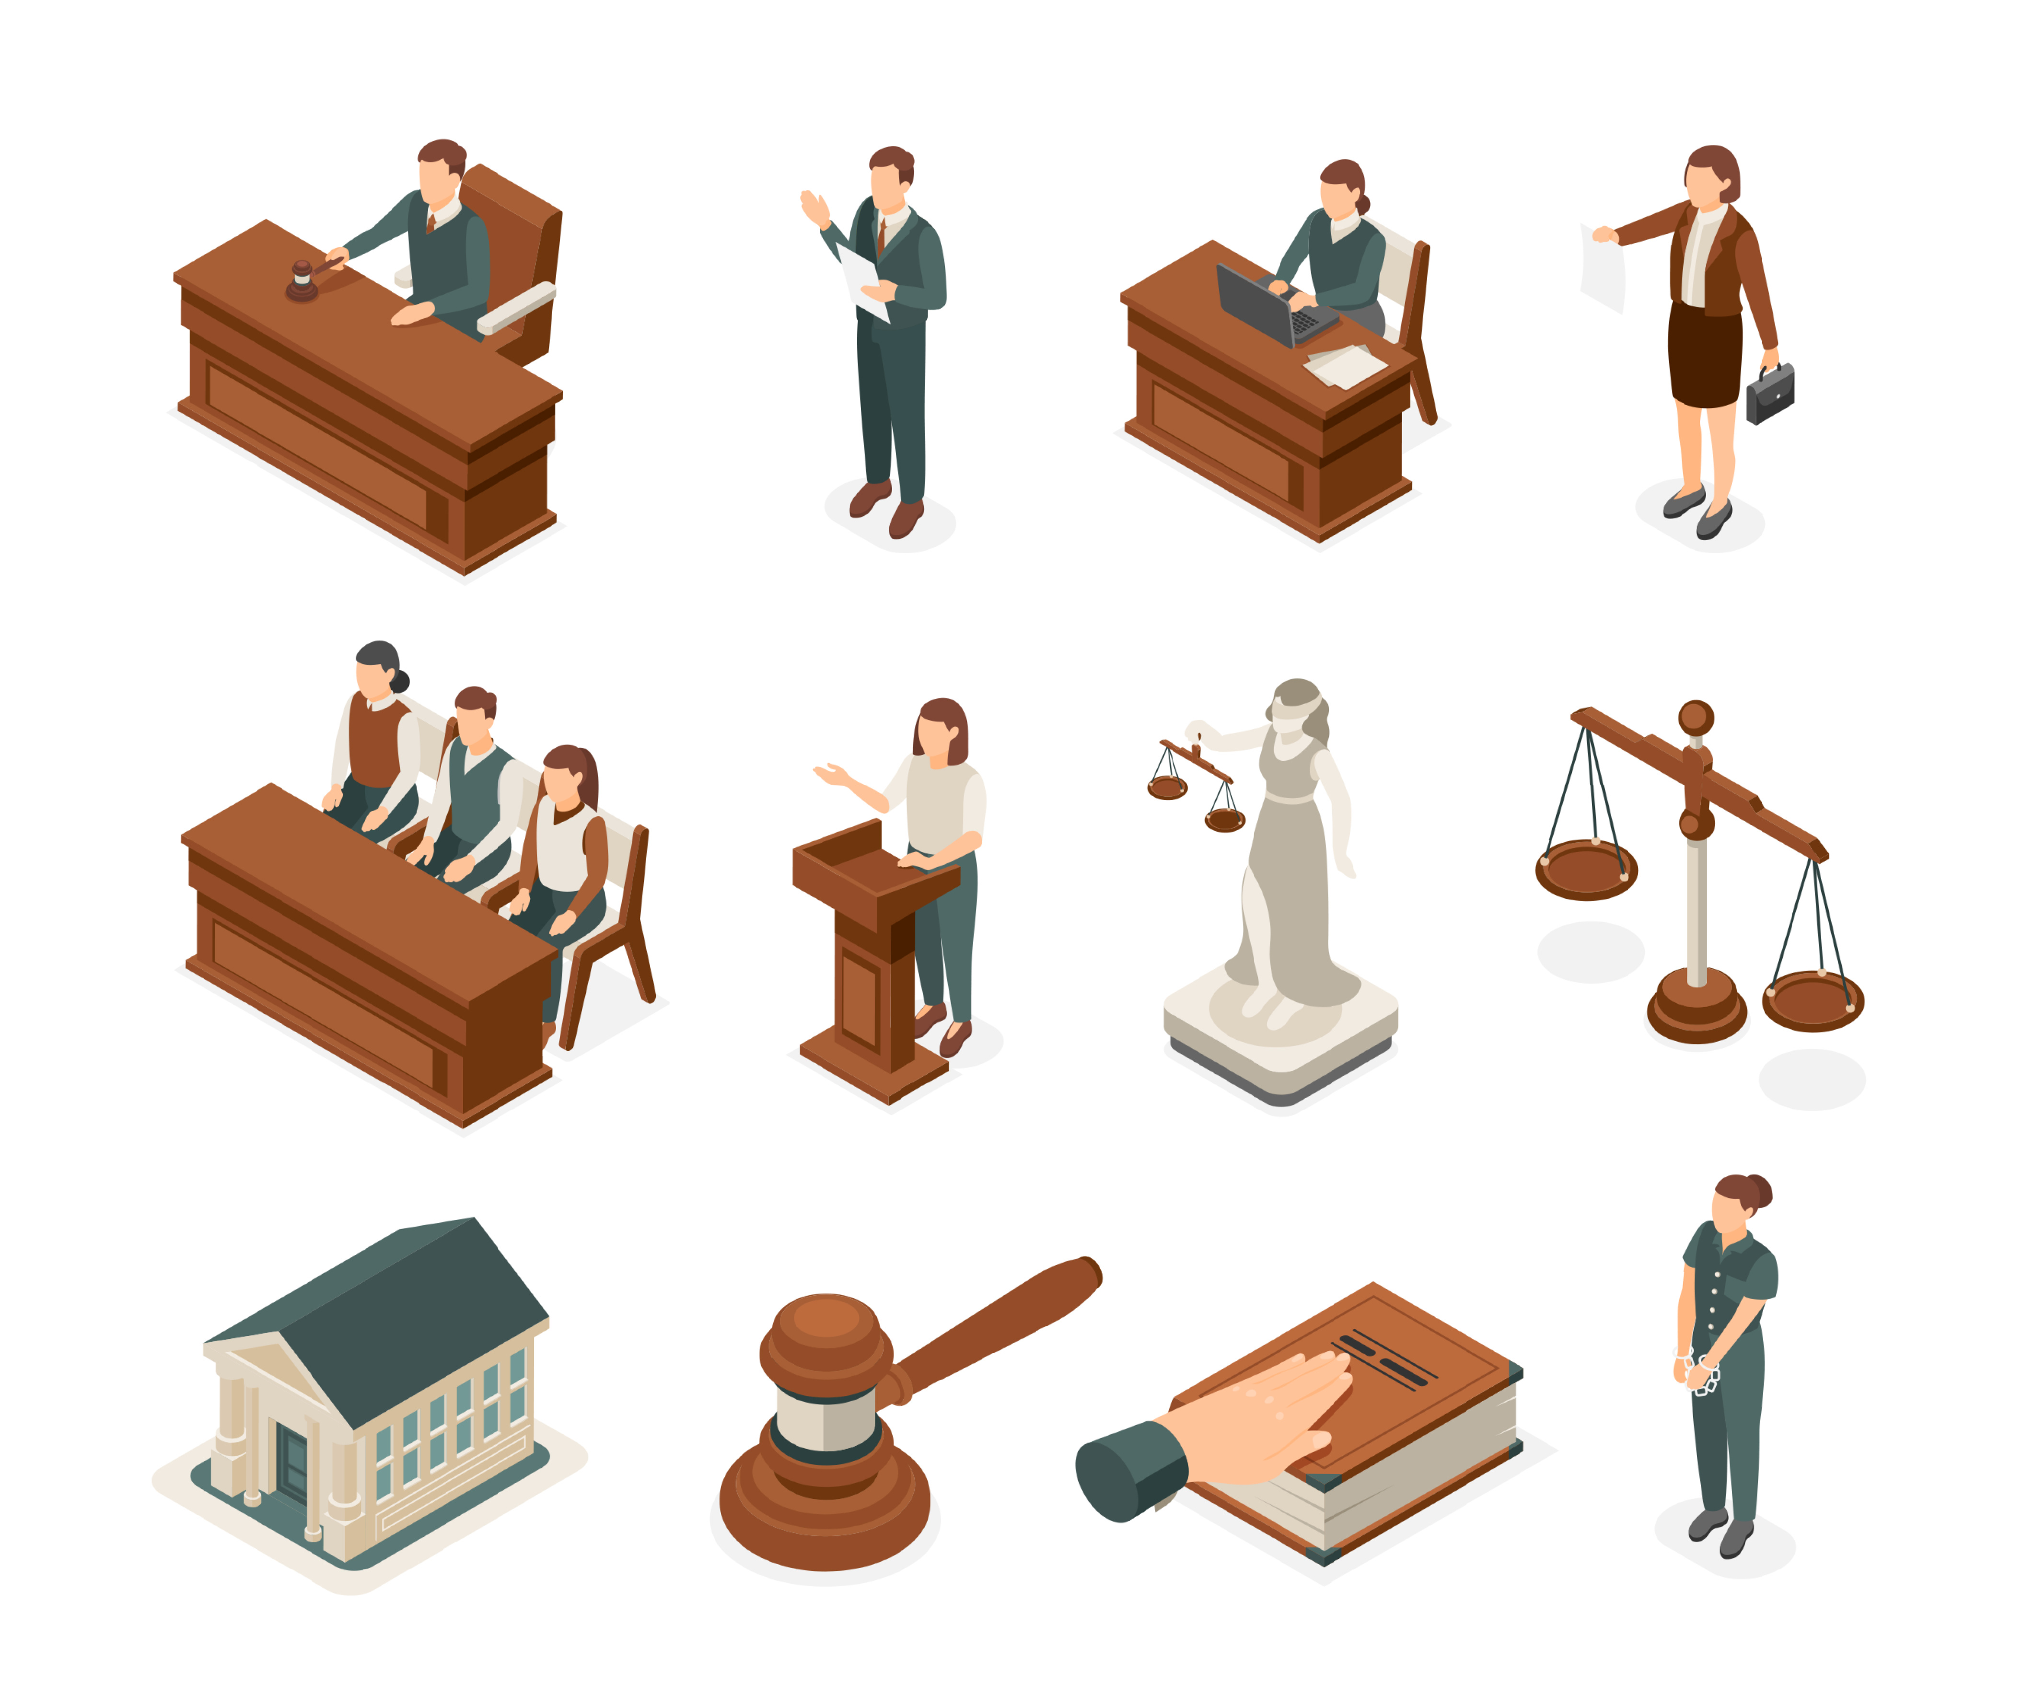
Hendricks poursuit Québec
2002
Décision
La Cour supérieure du Québec conclut que la loi discrimine contre les couples de même sexe en les empêchant de se marier.
L'union civile n'est pas un substitut adéquat au mariage: il perpétue le statut «spécial» des couples hétérosexuels.
Conséquence
Les couples de même sexe devraient avoir le droit de se marier!
La Cour donne deux ans au gouvernement fédéral pour passer une loi qui permet le mariage entre personnes de même sexe.
Notes:
NOTES À LA PERSONNE ENSEIGNANTE
Lire le texte sur la diapositive.
Poser la question suivante aux élèves: Pourquoi est-ce qu’une Cour ne peut pas donner le droit aux couples de même sexe de se marier?
Réponse: Parce que ce n’est pas le rôle d’une Cour de créer des lois. C’est le travail du Parlement ou de l’Assemblée législative (le pouvoir législatif). Les juges, eux, interprètent les lois existantes.
Mais, si une Cour décide qu’une loi est injuste ou discriminatoire, elle peut dire que cette loi doit être changée. À ce moment-là, c’est au gouvernement de modifier ou de créer une nouvelle loi.
Sources :
Hendricks c. Québec (Procureur général), 2002 CanLII 23808 (QC CS).
Charte canadienne des droits et libertés, Loi de 1982 sur le Canada, Annexe B, 1982 (R-U), ch11, art 15(1).
Andrea Batiston, "The Legal History of Same-Sex Marriage in Canada" (2014) 39:1 Canadian Law Library Review 10-11:
Alain Roy, "Les couples de même sexe en droit québécois" (2005) 35 Revue générale de droit 167-168: JuriBistro UNIK - CAIJ

Slide 32
Changement 4 : Les couples de même sexe peuvent se marier

Slide 33
Le gouvernement fédéral crée un projet de loi
2004
En 2004, le gouvernement fédéral crée un projet de loi pour confirmer que les couples de même sexe peuvent se marier.
Le gouvernement fédéral vérifie auprès de la Cour suprême du Canada que cette loi est bien constitutionnelle.
Notes:
NOTES À LA PERSONNE ENSEIGNANTE
Lire le texte sur la diapositive.
INFORMATIONS SECONDAIRES
Un des rôles de la Cour suprême est de répondre à des questions du gouvernement. Ces questions portent généralement sur la Constitution, les compétences ou les pouvoirs du gouvernement. Cela permet au gouvernement d’éviter des conflits et de vérifier le bien fondé de ces actions ou projet de loi. (On appelle cela un renvoi)
Questions supplémentaires aux élèves :
(1) Est-ce que le gouvernement fédéral a la compétence pour faire une loi qui autorise le mariage entre personnes de même sexe?
Oui!
(2) Est-ce que le projet de loi respecte la Charte des droits et libertés du Canada?
Oui. «La loi, loin de contrevenir à la Charte, découle de celle-ci.»
(3) Est-ce que les autorités religieuses peuvent refuser de célébrer un mariage entre personnes de même sexe?
Oui. La liberté de religion leur permet de refuser de célébrer un mariage qui va à l'encontre de leurs croyances.
Sources:
Renvoi relatif au mariage entre personnes du même sexe, 2004 CSC 79.
Charte canadienne des droits et libertés, Loi de 1982 sur le Canada, Annexe B, 1982 (R-U), ch11, art 15(1).
Loi sur la Cour suprême, LRC 1985, c S-26, art 53.
Andrea Batiston, "The Legal History of Same-Sex Marriage in Canada" (2014) 39:1 Canadian Law Library Review 11: JuriBistro UNIK - CAIJ
Alain Roy, "Les couples de même sexe en droit québécois" (2005) 35 Revue générale de droit 167-168: JuriBistro UNIK - CAIJ
Henri Brun, Guy Tremblay et Eugénie Brouillet, Droit constitutionnel, 6e éd., Cowansville, 2014 au para X.123.

Slide 34
Le Canada adopte la Loi sur le mariage civil
2005
Les personnes de même sexe peuvent officiellement se marier.
Art 2 : «Le mariage est, sur le plan civil, l'union légitime de deux personnes, à l'exclusion de toute autre personne.»
Notes:
INFORMATION AUX ÉLÈVES
Suite aux réponses de la Cour suprême, le Parlement du Canada va de l’avant avec son projet de loi. Le 19 juillet 2005, il adopte la Loi sur le mariage civil, qui permet à deux personnes du même sexe de se marier.
Le mariage gai est officiellement permis!
CONCLUSION
Le chemin a été long pour se rendre là. Mais grâce aux changements sociétaux, à l’implication de citoyennes et de citoyens, à des procès et ultimement, aux lois provinciales et fédérales qu’aujourd’hui, tous les adultes peuvent se marier. Et ce, peu importe leur orientation sexuelle!
Sources:
Loi sur le mariage civil, LC 2005, c 33.
Andrea Batiston, "The Legal History of Same-Sex Marriage in Canada" (2014) 39:1 Canadian Law Library Review 11: JuriBistro UNIK - CAIJ

Slide 35
Ligne du temps ​ Vers le mariage pour tous
2004
Renvoi relatif au mariage entre personnes de même sexe
1969
Le projet de loi C-150 – Bill omnibus
(document 1)
1995
Egan c. Canada
De 1892 à 1969
Code criminel (document 3)
2002
Hendrick c. Québec
-
Union civile
(Document 2)
2005
Le Canada permet le mariage entre personnes de même sexe
(Document 4)
1977
La discrimination en raison de l’orientation sexuelle est interdite au Québec
Notes:
NOTES À LA PERSONNE ENSEIGNANTE
Corriger l’ordre chronologique des documents du dossier avec les élèves et partager des informations complémentaires.
Cliquer pour afficher les éléments sur la diapositive.
INFORMATIONS POUR LES ÉLÈVES
De 1892 à 1969 : L’homosexualité est un crime. Interdit par le Code criminel (Document 3).
1969 : Le gouvernement du premier ministre Pierre Elliott Trudeau adopte le projet de loi C-150, qui vient modifier le Code criminel. (Document 1).
Conséquence : le projet de loi décriminalise les relations homosexuelles entre deux adultes consentants.
Attention : L’âge de la majorité était alors de 21 ans ! C’est passé à 18 ans le 1er janvier 1972.
1977 : L’orientation sexuelle devient un motif interdit de discrimination dans la Charte des droits et libertés de la personne (Québec). Soit un an après l’entrée en vigueur de la Charte québécoise.
1995 : La Cour suprême du Canada reconnait que l’orientation sexuelle est un motif de discrimination interdit en vertu de la Charte canadienne des droits et libertés – décision Egan c Canada.
2002 : La Cour supérieure du Québec déclare inopérant l’article du Code civil du Québec qui proclame que le mariage est entre un homme et une femme : Hendricks c. Québec (Procureur général), 2002 CanLII 23808 (QC CS), <https://canlii.ca/t/1cq14> (Document 6).
Ce jugement sera porté en appel par des groupes religieux, mais l’appel échoue : Ligue catholique pour les droits de l'homme c. Hendricks, 2004 CanLII 76590 (QC CA), <https://canlii.ca/t/gnt50>
2002 :
Union civile est créée, institution qui permet aux personnes de même sexe de s’unir et de bénéficier des mêmes droits que les couples mariés. (Document 2)
L’adoption est ouverte à toute personne, qu’elle soit seule, mariée ou unie civilement, peu importe son orientation sexuelle.
2004 : La Cour suprême du Canada entend le renvoi relatif au mariage entre personnes du même sexe.
2005 : Le Canada permet le mariage entre personnes de même sexe. C’est le quatrième pays au monde à le permettre. (Document 4)

Slide 36
Ligne du temps ​ Vers le mariage pour tous
2004
Renvoi relatif au mariage entre personnes du même sexe
1969
Le projet de loi C-150 – Bill omnibus
(document 1)
1995
Egan c. Canada
De 1892 à 1969
Code criminel (document 3)
2002
Hendrick c. Québec
-
Union civile
(Document 2)
2005
Le Canada permet le mariage entre personnes de même sexe
(Document 4)
Anne et Julie
Joël et Pierre
1977
La discrimination en raison de l’orientation sexuelle est interdite au Québec
Notes:
NOTES À LA PERSONNE ENSEIGNANTE
Discuter et corriger les questions de l’activité.
Question discussion :
Qu’avez-vous appris de nouveaux sur l’évolution du droit au mariage entre personnes de même sexe en faisant cet exercice? Nommez au moins deux éléments.
Scénarios :
Joël est très amoureux de Pierre. C’est l’année 1902. Joël veut démontrer son amour en embrassant Pierre. Est-ce que la loi de 1902 le permet? Quelles peuvent être les conséquences?
Non. L’homosexualité était criminalisée à cette époque. Joël et Pierre pourraient aller en prison.
Anne et Julie sont en couple depuis 15 ans. C’est l’année 2003. Elles veulent se marier. Est-ce que la loi les permet? Expliquez.
Non. Le mariage entre personnes de même sexe a été réglementé seulement en 2005. Anne et Julie peuvent seulement célébrer leur union civile.
Faire une réflexion sur l’utilisation d’une ligne du temps pour comprendre une période historique.
Éléments de discussion possibles :
Les lignes du temps mettent l’accent sur des événements spécifiques. Pourtant, les processus de changement sociaux se chevauchent et s’étalent dans le temps. Ils sont aussi plus complexes et impliquent différents acteurs sociaux qui peuvent être en désaccord.
La ligne du temps est un outil de synthèse qui facilite l’interprétation d’un sujet par sa chronologie.

Slide 37
Informations complémentaires
Notes:
NOTES À LA PERSONNE ENSEIGNANTE
Présenter les ressources sur la diapositive suivante.

Slide 38
Ressources
La célébration du mariage au Québec | Éducaloi
Les conditions pour se marier au Québec | Éducaloi
L'union civile | Éducaloi
Droits des personnes LGBTQ+| Éducaloi
Discrimination et harcèlement envers les personnes LGBTQ+ | Éducaloi
Notes:
NOTES À LA PERSONNE ENSEIGNANTE
Si le temps le permet, ces ressources peuvent être consultées en classe.

